Slide 1


Mejora de Controles Operacionales del Sistema de Gestión Ambiental del Banco Centroamericano de Integración Económica
Camila Valladares - 12041333

Slide 2
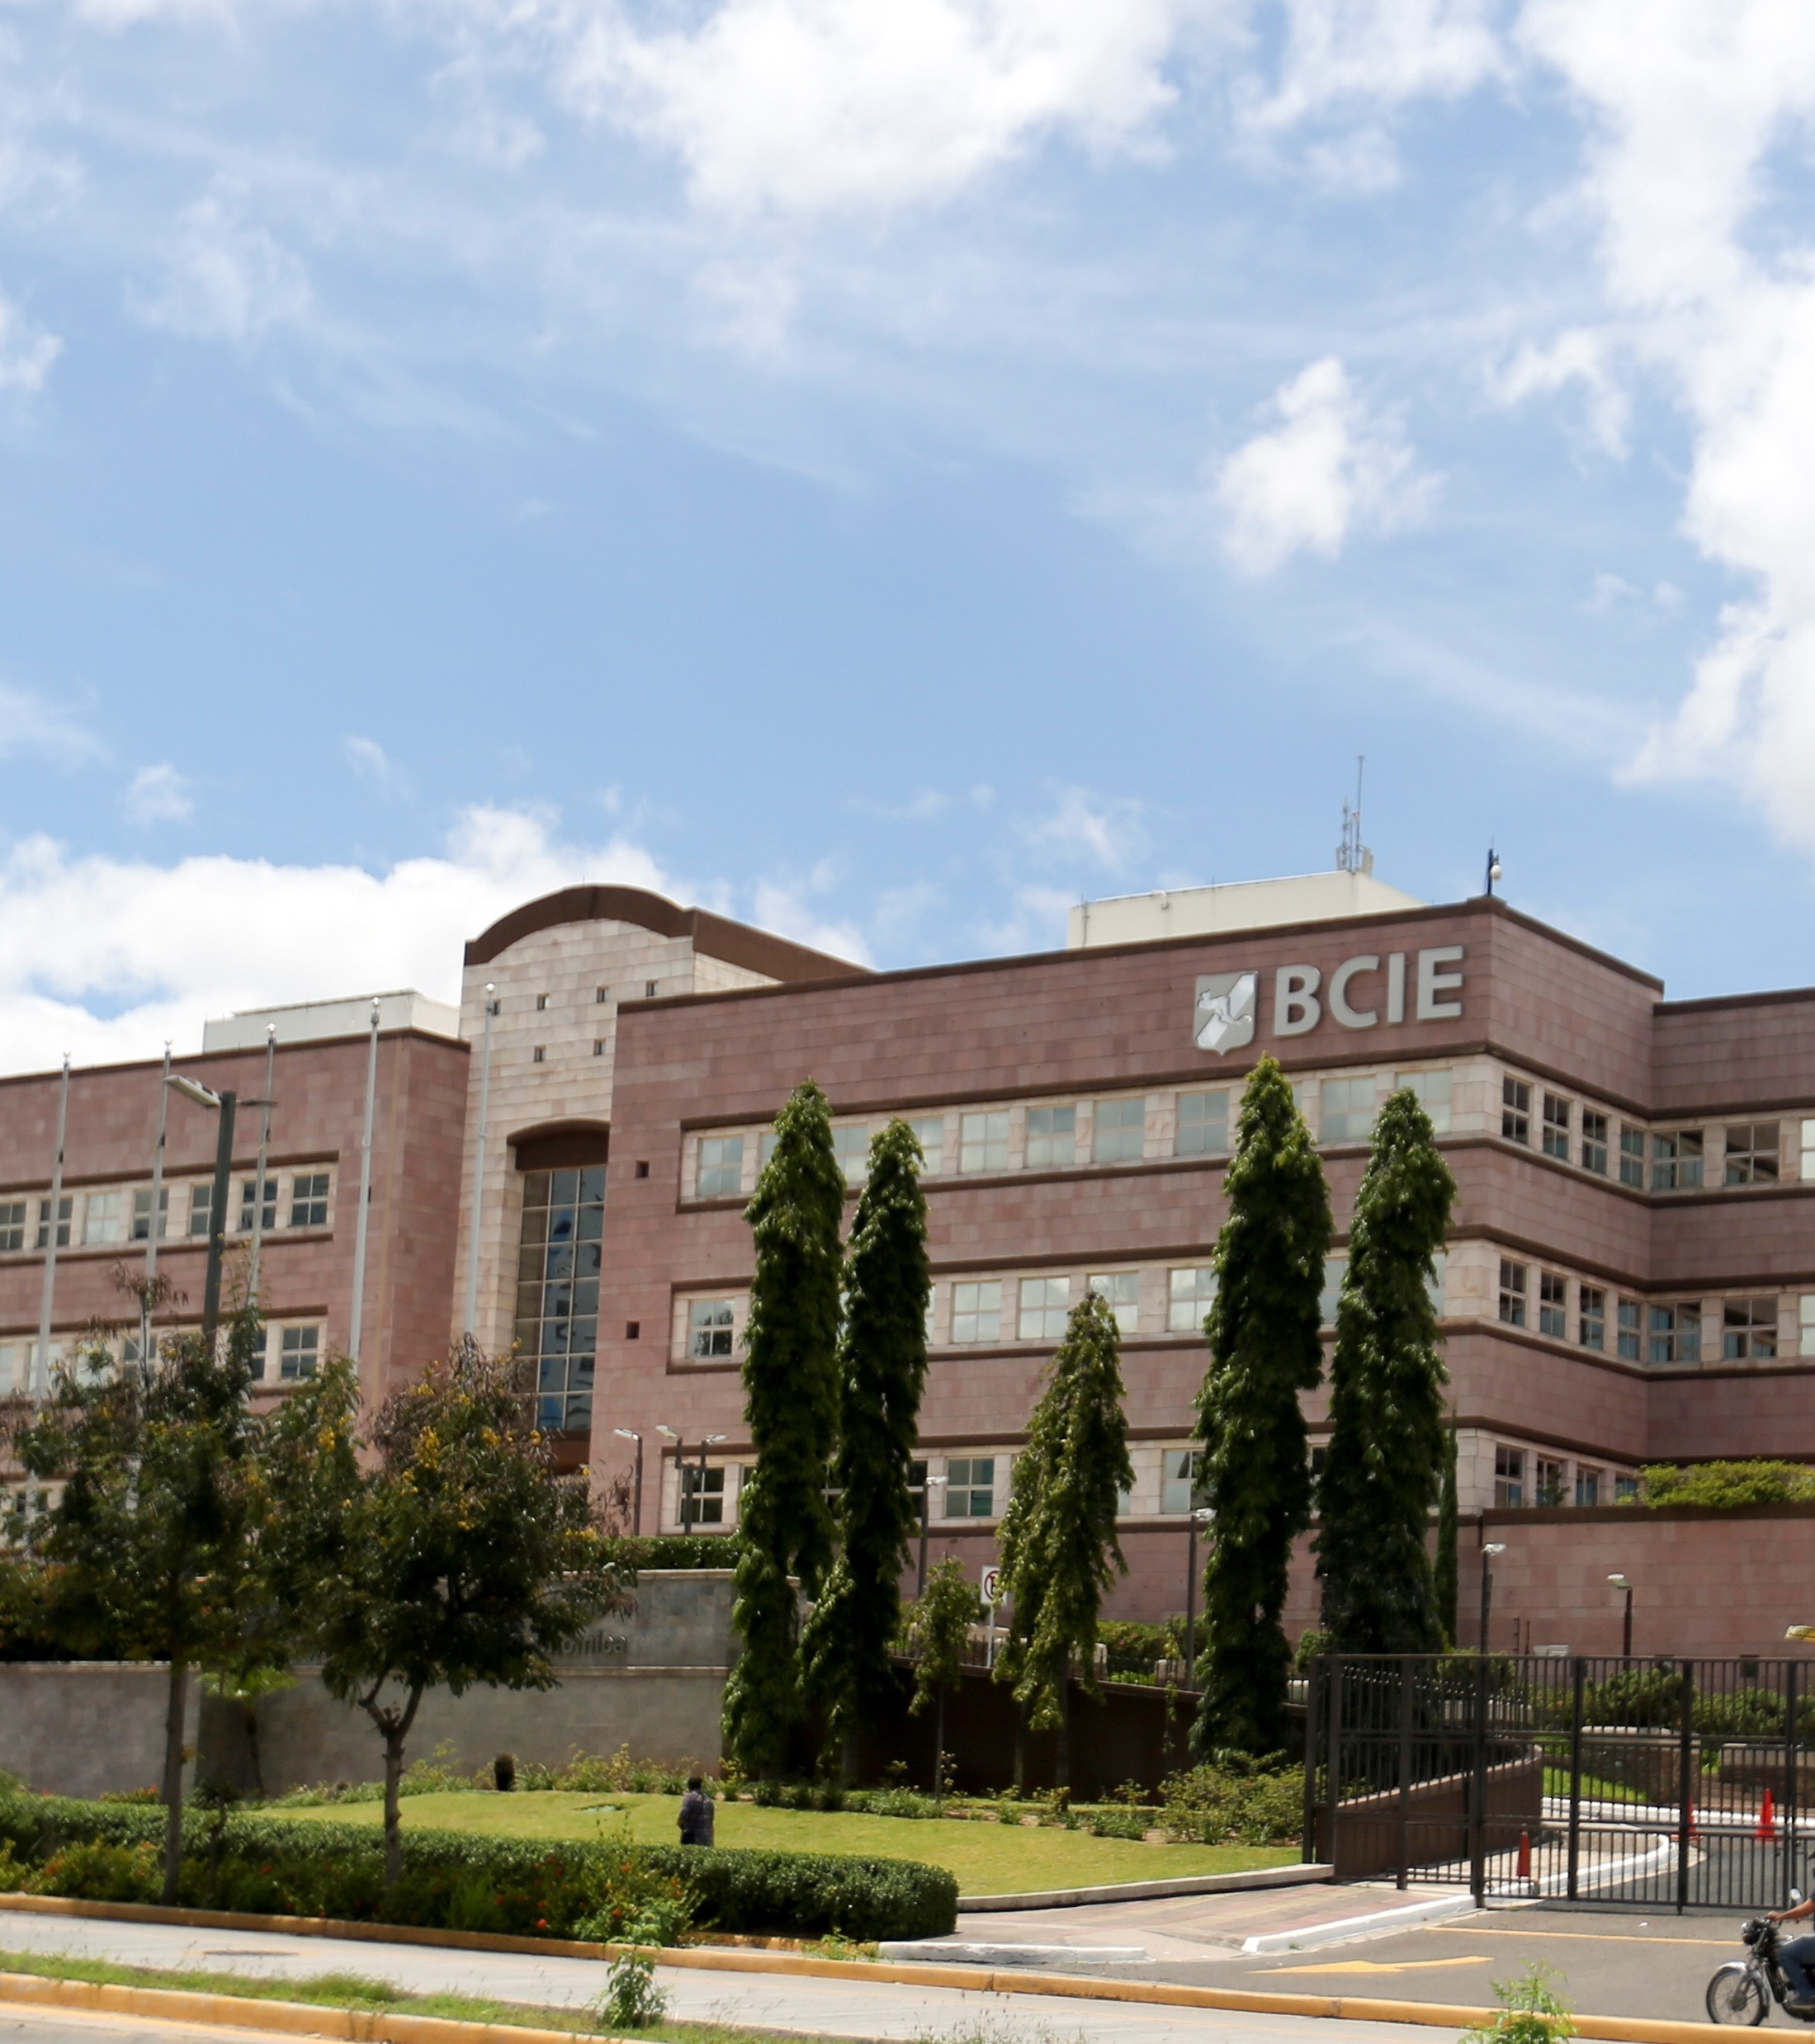

  Generalidades del Banco
El Banco Centroamericano de Integración Económica (BCIE) nace en 1960.
La Política Ambiental y Social del Banco nace en 2015.
El Sistema de Gestión Ambiental (SGA) comienza en
2017, en el Edificio Sede de Honduras.
El Edificio Sede obtuvo la Certificación ISO 14001: 2015 en 2019, así como el resto de Gerencias como ser:
- El Salvador certificado en 2021.
- Guatemala certificado en 2023.
- Nicaragua certificado en 2023.
- Costa Rica certificado en 2024.
Actualmente se está en proceso de certificar el Edificio Anexo, en Honduras.

Slide 3

Oportunidades de Mejora Identificadas
En los controles operacionales gestionados por el equipo de mantenimiento del BCIE
Evitar re-procesos al anotar la información a mano para luego digitalizarla.
Disminuir errores humanos al digitalizar y calcular la información.
Centralizar la información, evitando así cuellos de botella.
Digitalizar los controles, evitando así daños o extravíos de los controles físicos y disminuyendo el espacio de almacenamiento y consumo de papel requerido.
Mejorar la calidad de los controles, garantizando tanto la hora en que se realizan como el llenado, cálculo y revisión de estos.

Slide 4

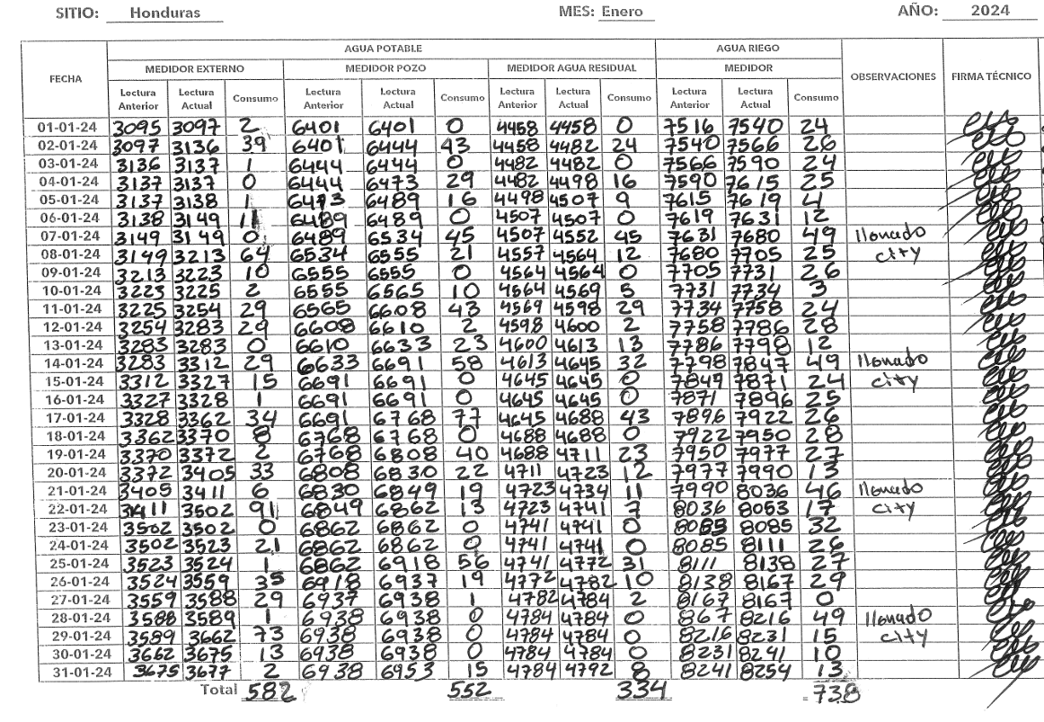
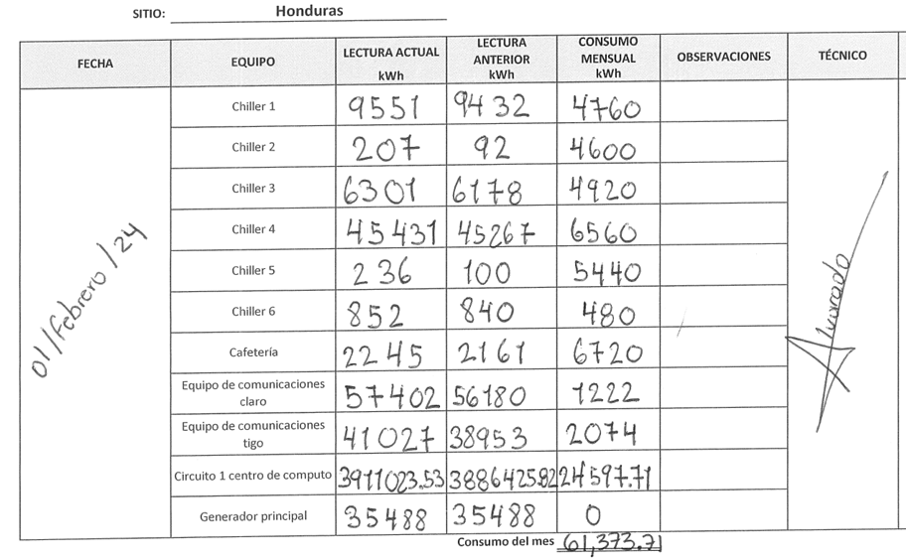
  Ejemplos de Controles Operativos
Control de Lecturas Diarias de Consumo de Agua
Control de Medición Mensual de Consumo de Energía Eléctrica en Equipos de Alto Consumo

Slide 5

  Objetivos
Brindar soporte técnico para contribuir a la mejora de los controles operativos del Sistema de Gestión Ambiental del Edificio Sede del BCIE a través de los conocimientos y herramientas adquiridas en la Carrera de Ingeniería Industrial y de Sistemas en el Q4 2024.
Documentar los procesos de los controles operativos del Sistema de Gestión Ambiental del Edificio Sede del BCIE en el último trimestre de 2024.
Analizar la eficiencia de dichos procesos con el apoyo de herramientas estadísticas, sistemas de gestión de la calidad y otros instrumentos ingenieriles a finales de 2024.

Slide 6
  Objetivos
Brindar soporte técnico para contribuir a la mejora de los controles operativos del Sistema de Gestión Ambiental del Edificio Sede del BCIE a través de los conocimientos y herramientas adquiridas en la Carrera de Ingeniería Industrial y de Sistemas en el Q4 2024.
3. Realizar propuestas de mejora que permitan el incremento de la eficiencia en los controles operacionales.
4. Implementar las mejoras propuestas para la evaluación de estas y contrastar el método actual contra el método propuesto.*
*En proceso de revisión para solicitud de aprobación para implementación.

Slide 7





  Población & Muestra
POBLACIÓN
El Departamento de Servicios Administrativos en cada uno de los 5 sitios de Centroamérica, específicamente los técnicos de mantenimiento y monitores ambientales de cada país.
MUESTRA
El Departamento de Servicios Administrativos de Honduras, específicamente el equipo de mantenimiento (15 técnicos) y el monitor ambiental. Los técnicos se encargan del llenado de los controles operativos los cuales, posteriormente, son analizados por el monitor ambiental de Honduras.

Slide 8



Desarrollo
El desarrollo del proyecto de mejora consiste en la documentación de 9 procesos actuales de 5 controles operacionales, propuestas de mejora para cada proceso y documentación de los procesos mejorados.
Controles:
Formato de Lecturas Diarias de Consumo de Agua.
Formato de Residuos No Valorizables.
Formato de Residuos Valorizables.
Formato de Consumo de Papel.
Formato de Consumo de Energía de Equipos de Alto Consumo.
Para este proyecto se documentaron los procesos que se necesitan para llenar los datos de 6 hojas del Formato de Indicadores de Ecoeficiencia:
Agua
Otros (Agua)
Agua por áreas
Eq de Alto Consumo
Papel
[Residuos de Operación] Normal.

Slide 9
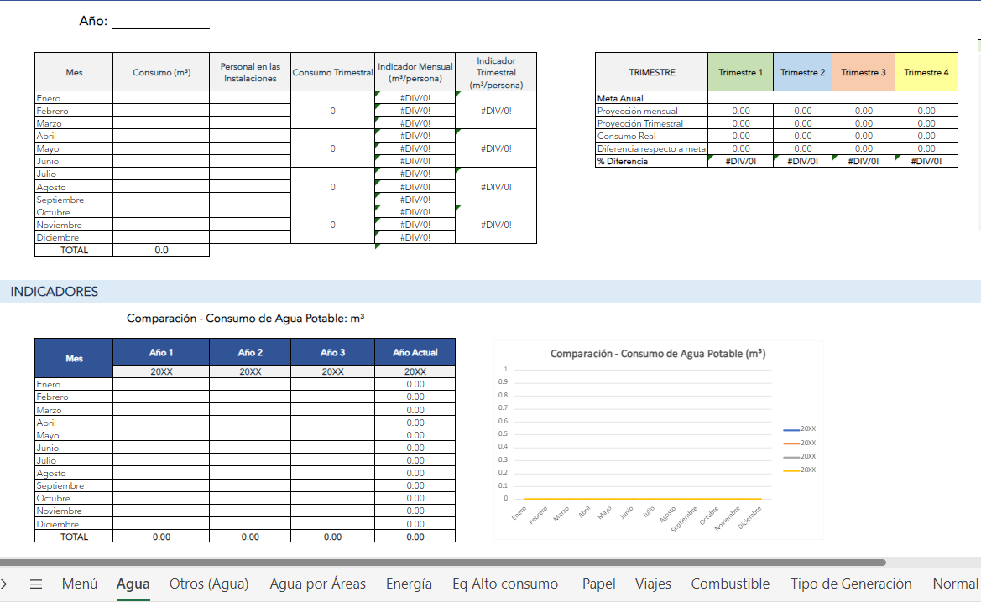
Indicadores de Ecoeficiencia - Agua

Slide 10
  Procesos Generales de los Controles Operacionales:
ACTUAL
Técnico toma los datos.
Técnico anota los datos y realiza los cálculos necesarios a mano.
Supervisor de Técnicos revisa y firma de recibido.
Técnico de Activos Fijos escanea el formato y lo carga al Sharepoint.
Monitor Ambiental descarga el formato y digita la información.
Monitor Ambiental realiza los análisis pertinentes.
PROPUESTO
Técnico toma los datos.
Técnico anota los datos en el Forms creado y lo envía.
Técnico de Activos Fijos exporta la información al Excel creado.
Monitor Ambiental realiza los análisis pertinentes.
Los cálculos se realizan de manera autónoma.
Las páginas de Excel se digitan automáticamente..

Slide 11



  Resultados
Tabla 19 - Resultados de los procesos necesarios para los formatos del SGA
* Para realizar el cálculo solamente se tomó en cuenta el salario de los técnicos.

Slide 12
  Conclusiones
1. La documentación de procesos es fundamental para garantizar la continuidad, eficiencia y mejora constante de cualquier actividad dentro de una organización. Al hacerlo, se establecen estándares claros que reducen errores, facilitan la capacitación de nuevos colaboradores y permiten evaluar y optimizar las prácticas existentes.
2. Mediante el análisis de la eficiencia de los procesos actuales de los formatos operacionales del SGA se determinaron cuellos de botella y oportunidades de mejora en la calidad del producto entregado en el 100% de los formatos analizados, habiendo mayor dificultad en completar apropiadamente los procesos del 55% de los formatos actuales, equivalentes a 5 de 9 procesos.

Slide 13
  Conclusiones
3. A través de la aplicación de herramientas ingenieriles, el 100% de las propuestas de mejora generan una reducción, unas más significativas que otras, tanto en tiempos como en costos asociados al control de los formatos operacionales analizados en este informe.
4. Debido a limitaciones temporales, el contraste real entre los procesos actuales y mejorados no se incluirá, puesto a que la implementación toma tiempo y aprobación burocrática dentro del BCIE.

Slide 14
  Conclusión General
Teóricamente, hay una disminución total de 229 minutos en las propuestas de mejora de los 9 procesos analizados, equivalente a una reducción del 20% del tiempo que toma realizar dichos procesos en la actualidad. Asimismo, dicha reducción temporal es equivalente a una aminoración de mínimo* 24% de los costos asociados a la gestión de los controles analizados.
*Nota: Los costos asociados son un mínimo ya que solamente se calcularon con el salario de los técnicos tercerizados, por lo que no se contempla todo el personal involucrado en los procesos levantados. De analizarse con todo el personal el porcentaje de decrecimiento en los costos asociados reportados sería mayor.

Slide 15

Motor de la Transformación Positiva

